Slide 1
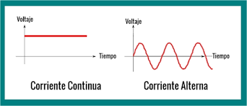
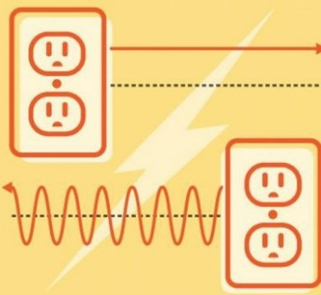
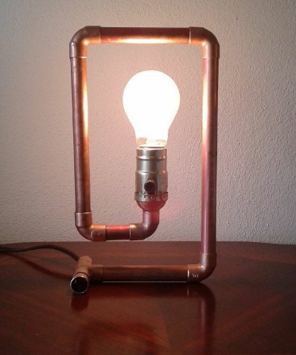


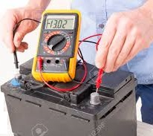

Conceptos de Corriente Continua y Alterna.
Corriente continua (CC)
Es la corriente eléctrica que fluye de forma constante en una dirección.
Ejemplo:
En una linterna
Cualquier otro aparato con baterías es corriente continua.
Una de las ventajas de la corriente alterna es su relativamente económico cambio de voltaje
Corriente Alterna (CA)
Se denomina corriente alterna a la magnitud y dirección que presentan una variación de tipo cíclico, tiene una forma de onda senoidal.
Ejemplo:
En los contactos eléctricos

